Slide 1
Economische kringloop
nationale rekening

Slide 2
Kringloopmodel van de economie
Indeling investeringen en overheidsuitgaven
Macro economische identiteiten

Slide 3
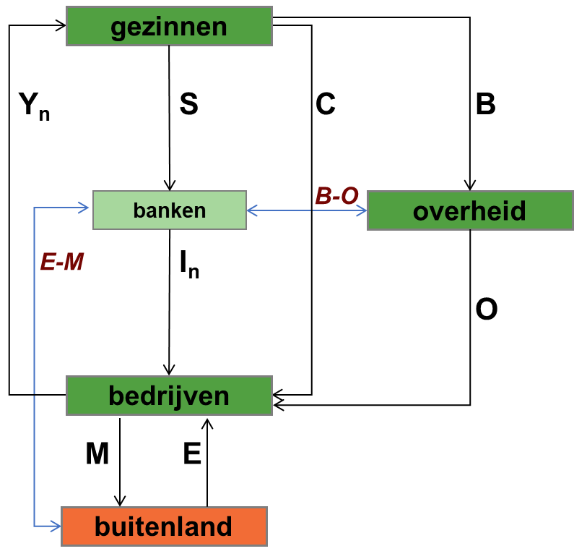
Economisch kringloopmodel
Model = vereenvoudiging / simpele weergave werkelijkheid !
Kringloopschema geeft belangrijkste GELDSTROMEN in de economie weer
Gesloten schema: er blijft geen geld in een sector ‘hangen’
Toont (bijvoorbeeld) hoe de afhankelijkheid is tussen de verschillende sectoren.

Slide 4
Investeren belangrijke voorkennis van begrippen
aanschaffen van kapitaalgoederen (productiemiddelen)
Voorraadinvesteringen
Netto investeringen
Uitbreidingsinvesteringen
Bruto investeringen
Vervangingsinvesteringen
Investeren
ter vervanging / als uitbreiding
vast kapitaal
= afschrijvingen
vast kapitaal
vlottend kapitaal

Slide 5
De particuliere sector
Bestaat uit twee sectoren:
bedrijven (productiesector)
gezinnen (eigenaar van de productiefactoren)
Bedrijven hebben productiefactoren nodig om te produceren
en betalen de eigenaren: loon + pacht + huur + rente + winst = Y_{netto}
Gezinnen kopen goederen bij bedrijven: consumptie (C)
gezinnen
Y_{n}
C
productiefactoren
bedrijven

Slide 6
De particuliere sector
Gezinnen sparen (S) een deel van hun inkomen (ook pensioensparen!)
Bedrijven lenen van de banken geld om hun netto-investeringen (I_{n}) te financieren
model ↔ praktijk: bedrijven betalen geen investeringen uit eigen geld (omdat dat winst van de aandeelhouders was)
Bedrijven = ‘productiesector’ dus inkomende pijl is de opdracht tot produceren (door ander bedrijf)
Vervangingsinvesteringen (I_{v}) worden betaald uit afschrijvingen
gezinnen
Y_{n}
S
C
“banken”
I_{n}
I_{v}
A
bedrijven
“banken” = financiële instellingen / vermogensmarkt

Slide 7
Nationale rekeningen de nationale boekhouding
Nationale rekeningen
gezinnen
Bestedingen (UIT)
gezinnen
Middelen (IN)
particuliere consumptie
350
beloning prod.fac.
500
Y_{n}
S
C
particuliere besparingen
150
500
150
350
500
500
bedrijven
banken
beloning prod.fac.
500
particuliere consumptie
350
afschrijvingen
40
netto investeringen
150
I_{n}
vervangingsinvesteringen
40
540
540
150
banken
I_{v}
A
netto investeringen
150
particuliere besparingen
150
40
40
vervangingsinvesteringen
40
afschrijvingen
40
bedrijven
190
190

Slide 8
Overheidsuitgaven belangrijke voorkennis van begrippen
beslag op productiefactoren
Overheidsinvesteringen
Overheidsbestedingen
Overheidsuitgaven
Overheidsconsumptie
Overdrachtsuitgaven (incl. sociale fondsen)
Materiële overheidsconsumptie
Ambtenarensalarissen

Slide 9
Uitbreiding met overheid
Gezinnen moeten nu over hun inkomen belasting (B) betalen
model ↔ praktijk: overdrachtsuitgaven zitten als ‘saldo’ in de pijl B
De overheid legt zelf met haar uitgaven beslag op de productie: overheidsbestedingen (O)
bedrijven = productiesector ambtenaren worden in de productiesector betaald met overheidsgeld
B en O zijn zelden aan elkaar gelijk:
overheid kan geld lenen (financieringstekort)
of per saldo aflossen (financieringsoverschot)
gezinnen
Y_{n}
S
C
B
banken
B-O
overheid
I_{n}
O
I_{v}
A
bedrijven

Slide 10
Uitbreiding met buitenland
Let op! GELDSTROMEN. Dus:
export (E) = bedrijven ontvangen geld uit het buitenland
import (M) = bedrijven betalen geld aan het buitenland
Wanneer het buitenland ons méér moet betalen dan zij ontvangen, moeten zij de benodigde euro’s kopen bij onze banken (of omgekeerd)
E-M = “saldo lopende rekening”
gezinnen
Y_{n}
S
C
B
banken
B-O
overheid
E-M
I_{n}
O
I_{v}
A
bedrijven
M
E
buitenland

Slide 11
Nationale rekeningen de nationale boekhouding
Nationale rekeningen
Bestedingen (UIT)
gezinnen
Middelen (IN)
particuliere consumptie
320
beloning prod.fac.
555
belastingen
100
particuliere besparingen
135
gezinnen
555
555
bedrijven
Y_{n}
S
C
B
beloning prod.fac.
555
particuliere consumptie
320
netto investeringen
120
555
135
320
100
afschrijvingen
40
vervangingsinvesteringen
40
overheidsbestedingen
105
B-O
import
115
export
125
banken
overheid
710
710
5
O
overheid
E-M
I_{n}
overheidsbestedingen
105
belastingen
100
10
120
overheidstekort
5
O
105
105
I_{v}
A
105
buitenland
40
40
export
125
import
115
bedrijven
overschot LR
10
125
125
M
E
banken
115
125
netto investeringen
120
particuliere besparingen
135
vervangingsinvesteringen
40
afschrijvingen
40
buitenland
overheidstekort
5
overschot LR
10
175
175

Slide 12
Economische identiteiten
IN = UIT
Y = C + S + B
Y
Gezinnen
C
B
S
macro-economische identiteiten
UIT = IN
Y + M = C + I + O + E
Y = C + I + O + E - M
I
Y
C
Bedrijven
O
M
E

Slide 13
Nationale Spaarsaldo
Y = C + I + O + E – M
Y – (C + I + O) = (E – M)
Wat we verdienen door te produceren
Wat we zelf aan goederen en diensten kopen/betalen/verbruiken
Nationale Spaarsaldo
Binnenlandse bestedingen
Nationale spaarsaldo
Als we méér produceren dan we zelf verbruiken
hebben we per saldo aan het buitenland verdiend/verkocht
Saldo Lopende Rekening

Slide 14
Nationale Spaarsaldo
Y = C + S + B
Y = C + I + O + E – M
Y = Y
C + S + B = C + I + O + E – M
(S – I) + (B – O) = (E – M)
Spaarsaldo particuliere sector
Spaarsaldo overheid
Nationale Spaarsaldo
=
Saldo LR

Slide 15
Samenvatting
gezinnen
(S – I) + (B – O) = (E – M)
Y_{n}
S
C
B
555
135
320
100
Spaarsaldo particuliere sector
Spaarsaldo overheid
banken
B-O
overheid
-5
E-M
Nationale Spaarsaldo
=
Saldo LR
10
I_{n}
O
120
105
Y – (C + I + O) = (E – M)
bedrijven
M
E
115
125
buitenland

Slide 16
Bereken de ontbrekende waarden:
Particuliere besparingen (S)
Overheidssaldo (B-O)
Import (M)
Stel de nationale rekening op.
Bereken de omvang van:
Het particuliere spaarsaldo
Het nationale spaarsaldo
gezinnen
Y_{n}
S
C
B
??
290
100
620
230
banken
B-O
overheid
??
-80
E-M
50
I_{n}
O
100
180
1c
1b
1a
bedrijven
Import = M
(E – M) = 50
E = 480
→ M = 430
Overheidssaldo (B-O)
(B – O) = (100 – 180)
- 80 (tekort, lenen)
Particuliere besparingen = S
Y = C + S + B
S = Y – (C + B) = 230
M
E
??
480
430
buitenland

Slide 17
Nationale rekeningen
Bestedingen (UIT)
gezinnen
Middelen (IN)
gezinnen
particuliere consumptie
290
beloning prod.fac.
620
belastingen
100
particuliere besparingen
230
Y_{n}
S
C
B
620
620
230
290
100
bedrijven
620
beloning prod.fac.
620
particuliere consumptie
290
B-O
netto investeringen
100
banken
overheid
overheidsbestedingen
180
-80
import
430
export
480
1.050
1.050
E-M
50
I_{n}
O
overheid
overheidsbestedingen
180
belastingen
100
100
180
overheidstekort
80
180
180
bedrijven
buitenland
export
480
import
430
M
E
exportoverschot
50
430
480
480
480
banken
buitenland
netto investeringen
100
particuliere besparingen
230
overheidstekort
80
exportoverschot
50
230
230

Slide 18
gezinnen
3a
Particuliere spaarsaldo
= (S – I)
(230 – 100) = 130
Y_{n}
S
C
B
620
230
290
100
banken
B-O
overheid
-80
E-M
3b
50
I_{n}
O
Nationale spaarsaldo
(S – I) + (B – O)
130 – 80 = 50
OF
(E – M)
50
100
180
bedrijven
M
E
430
480
buitenland

